Slide 1
SQL 작성가이드
Version 1.0
2016년 5월 31일
기술연구소

Slide 2
목차
SQL 작성표준
SQL 작성 고려사항
배치 SQL 가이드
기타

Slide 3
1. SQL작성 표준
SQL 작성가이드
1.1 기본 표준 (공통)
SQL은 대문자로 작성한다. (변수는 소문자)
변수값은 하드 코딩이 아닌 반드시 Bind Variable을 사용한다.
SQL식별 주석을 반드시 SQL에 명시한다.
SQL주석 형태 : /* [xml 파일명] [클래스].[메소드] */
예) /* [ApvlCodeInfo-SQL-Oracle.xml] com.enrise.office.apvl.service.impl.ApvlCodeInfoDAO.selectCode */
XML 파일명 (패키지).클래스 메소드
SQL식별 주석은 SELECT, UPDATE, DELETE, INSERT 와 같은 라인에 기입한다.
다수 테이블을 사용할 경우 FROM 절에 테이블 기술 후 반드시 테이블 ALIAS를 정의한다.
예약어는 1~6자리에 입력하고, 오른쪽 정렬을 한다.
기본적으로 한 라인에 하나의 컬럼만 기술한다.
( 예외적으로, 구문의 라인수가 매우 많아 가독성이 떨어질 경우는 한 라인에 컬럼을 여러 개 기술함)
주석이 필요한 경우, 칼럼 주석일 경우에만 -- 형태를 사용하고 나머지는 /* */ 를 사용한다.
sqlMap은 반드시 namespace를 지정하며 namespace명은 DAO클래스의 DAO를 제외한 명칭과 동일하게 작성한다.

Slide 4
1. SQL작성 표준
SQL 작성가이드
1.2 기본 표준 (SELECT)
SQL 작성 표준을 준수하여, SQL문 가독성 및 데이터베이스내의 SGA영역에서 메모리 사용 감소와 hard parsing을 최소화 등이 가능하므로 아래 SQL 작성표준 준수함
<select id="listPortletCommonCheck" parameterClass="java.util.HashMap" resultClass="PortalPortlet">
SELECT /* [PortalPortlet_SqlMap.xml] portal.admin.screen.portalPortlet.listPortletCommonCheck */
A.PORTLET_ID portletId,
D.ITEM_MESSAGE portletName,
A.PORTLET_CATEGORY_ID portletCategoryId,
A.SYSTEM_CODE systemCode,
A.MOVEABLE moveable,
A.PREVIEW_IMAGE_ID previewImageId,
…….. <중략>………
FROM IKEP4_PO_PORTLET A INNER JOIN
IKEP4_PO_PORTLET_CATEGORY B
ON A.PORTLET_CATEGORY_ID = B.PORTLET_CATEGORY_ID INNER JOIN
IKEP4_VW_PERMIT_SYS_RESOURCE C
ON A.PORTLET_ID = C.RESOURCE_NAME INNER JOIN
IKEP4_I18N_MESSAGE D
ON A.PORTLET_ID = D.ITEM_ID
WHERE A.SYSTEM_CODE = #systemCode#
AND A.STATUS = 1
AND C.OPERATION_NAME IN ('READ')
AND C.CLASS_NAME = 'Portal-Portlet'
AND C.USER_ID IN (#userId#, 'OPEN')
AND D.FIELD_NAME = #fieldName#
AND D.LOCALE_CODE = #localeCode#
ORDER BY A.REGIST_DATE
</select>
SELECT구문 작성 시 유의사항
여러 칼럼 기술 시 콤마(,)는 뒤에 붙임
SELECT절에 “*” 사용 금지
여러 테이블 사용 시 Alias는 반드시 정의함
(A,B,C 등 알파벳 한자리)
테이블 순서는 처리 순서대로 (권장)
조인은 ANSI 표준 방식 사용함 (오라클 방식 금지)
→ Inner Join은 작성 편의를 위해 “,”로 나열하는 일반적인
방식 허용 (조인 조건문 먼저, 일반 조건은 뒤에)
조건절 칼럼은 왼쪽, 상수는 오른쪽
예약어, 조건절 연산자, 칼럼 Alias 등은 열맞춤 작성

Slide 5
1. SQL작성 표준
SQL 작성가이드
1.2 기본 표준 (INSERT)
SQL 작성 표준을 준수하여, SQL문 가독성 및 데이터베이스내의 SGA영역에서 메모리 사용 감소와 hard parsing을 최소화 등이 가능하므로 아래 SQL 작성표준 준수함
<insert id="create" parameterClass="MessageBox">
INSERT /* [SendBox_SqlMap.xml] sendbox.create */
INTO IKEP4_UM_SENDBOX
(MESSAGE_ID,
MESSAGE_TYPE,
TITLE,
ATTACH_COUNT,
RECEIVER_COUNT,
SENDER_ID,
SENDER_NAME,
SEND_DATE,
CONTENTS,
MAIL_UID)
VALUES (#messageId#,
#messageType#,
#title#,
#attachCount#,
#receiverCount#,
#senderId#,
#senderName#,
#sendDate#,
#contents#,
#mailUid#)
</insert>
INSERT구문 작성 시 유의사항
INSERT문에 반드시 칼럼 기술
여러 칼럼 기술 시 콤마(,)는 뒤에 붙임
SELECT 문이 포함된 경우 SELECT 작성 표준을 따름

Slide 6
1. SQL작성 표준
SQL 작성가이드
1.2 기본 표준 (UPDATE)
SQL 작성 표준을 준수하여, SQL문 가독성 및 데이터베이스내의 SGA영역에서 메모리 사용 감소와 hard parsing을 최소화 등이 가능하므로 아래 SQL 작성표준 준수함
<update id="updateCurrentJob" parameterClass="User">
UPDATE /* [User_SqlMap.xml] support.user.member.dao.User.updateCurrentJob */
IKEP4_EV_USER
SET CURRENT_JOB = #currentJob#,
UPDATER_ID = #updaterId#,
UPDATER_NAME = #updaterName#,
UPDATE_DATE = SYSDATE
WHERE USER_ID = #userId#
</update>
UPDATE구문 작성 시 유의사항
여러 칼럼 기술 시 콤마(,)는 뒤에 붙임
예약어, SET, 조건절 연산자 등은 열맞춤 작성
조건절 칼럼은 왼쪽, 상수는 오른쪽

Slide 7
1. SQL작성 표준
SQL 작성가이드
1.2 기본 표준 (DELETE)
SQL 작성 표준을 준수하여, SQL문 가독성 및 데이터베이스내의 SGA영역에서 메모리 사용 감소와 hard parsing을 최소화 등이 가능하므로 아래 SQL 작성표준 준수함
<delete id="delete" parameterClass="java.lang.String">
DELETE /* [DBoard_Set_Board_SqlMap.xml] dynamicboard.board.dao.DBoardSetBoard.delete*/
FROM IKEP4_DYNB_SET_BOARD
WHERE SET_ID = #setId#
AND BOARD_ID = #boardId#
</delete>
DELETE구문 작성 시 유의사항
여러 칼럼 기술 시 콤마(,)는 뒤에 붙임
예약어, SET, 조건절 연산자 등은 열맞춤 작성
조건절 칼럼은 왼쪽, 상수는 오른쪽

Slide 8
1. SQL작성 표준
SQL 작성가이드
1.3 SQL 작성 시 제한 사항
SQL 작성시 표준을 준수하고, SQL 성능향상을 위해서 아래 사항을 고려하여 작성함
오라클 힌트는 개발 시에는 사용하지 않음 (튜닝시점에 필요한 경우 적용 가이드 예정)
오라클 방식의 OUTER JOIN “(+)” 사용 금지
WITH, MERGE문 사용 금지
다중 Subquery 사용 지양 (가능한 1 레벨만 사용)
불필요한 Inline View의 사용 지양 (일반 테이블 조인으로 풀어서 사용)
Scalar Subquery는 조인으로 변경 권장 (성능적인 면에서 조인 방식이 우수한 경우가 더 많음)

Slide 9
2. SQL 작성 고려사항
SQL 작성가이드
2.1 성능 기준 SQL 작성 가이드
SQL 작성시 표준을 준수하고, SQL 성능향상을 위해서 아래 사항을 고려하여 작성함
조인 조건절 이외 조건절은 변수 처리(Binding)하여 사용 (단, 코드성 값은 변수 처리 대신 상수로 처리)
WHERE절 내의 DATE / NUMBER / TIMESTAMP 타입 컬럼애 LIKE 사용 지양
DATE / NUMBER / TIMESTAMP 타입의 데이터 범위 검색 시 BETWEEN 구문 사용
BETWEEN 구문과 IN 구문을 다 사용할 수 있는 경우라면, IN 구문 사용
LIKE 사용 시, 상수부의 첫 문자로 ‘%’, 또는 ‘_’의 사용을 지양
WHERE절 내 부정 연산자 사용금지
WHERE절 내 인덱스 구성 컬럼 및 변수 조건절 컬럼의 변형 금지
WHERE절 내 가급적 OR 대신 UNION (ALL)을 활용
조인 조건절 컬럼에 대한 함수 사용 및 변형 금지
조인 조건절 컬럼 연산 시, 동일 데이터 타입인지 확인
UNION 또는 UNION ALL을 다 사용 가능한 경우라면, UNION ALL 사용
DISTINCT 대신에 EXISTS사용
테이블 ALIAS 명은 Unique하게 기재
모든 테이블에 ALIAS명 기재

Slide 10
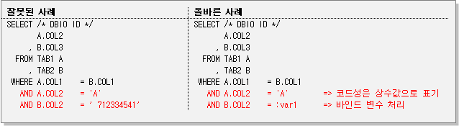
2. SQL 작성 고려사항
SQL 작성가이드
2.1 성능 기준 SQL 작성 가이드
조인 조건절 이외 조건절은 변수 처리(Binding)하여 사용
WHERE절 내의 DATE / NUMBER / TIMESTAMP 타입 컬럼에 LIKE 사용 지양

Slide 11
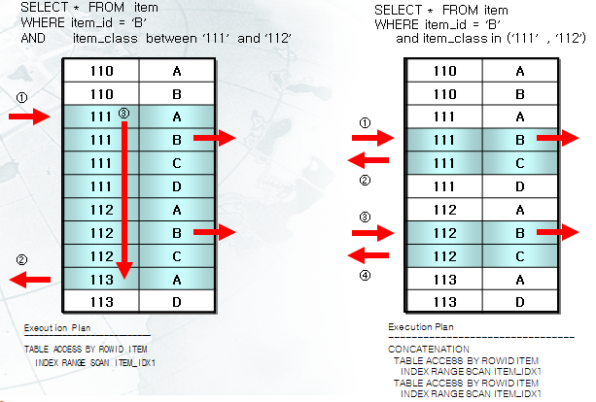
2. SQL 작성 고려사항
SQL 작성가이드
2.1 성능 기준 SQL 작성 가이드
BETWEEN 구문과 IN 구문을 다 사용할 수 있는 경우라면, IN 구문 사용
LIKE사용시, 상수부의 첫 문자로 '%', 또는 '_'의 사용을 지양

Slide 12
2. SQL 작성 고려사항
SQL 작성가이드
2.1 성능 기준 SQL 작성 가이드
WHERE절 내 부정 연산자 사용금지

Slide 13
2. SQL 작성 고려사항
SQL 작성가이드
2.1 성능 기준 SQL 작성 가이드
WHERE절 내 인덱스 보유 컬럼 및 변수 조건절 컬럼의 변형 금지

Slide 14
2. SQL 작성 고려사항
SQL 작성가이드
2.1 성능 기준 SQL 작성 가이드
조인 조건절 컬럼에 대한 함수 사용 및 변형 금지

Slide 15
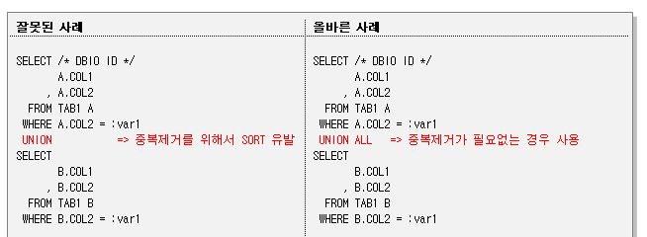
2. SQL 작성 고려사항
SQL 작성가이드
2.1 성능 기준 SQL 작성 가이드
UNION 또는 UNION ALL을 다 사용 가능한 경우라면, UNION ALL 사용
DISTINCT 대신에 EXISTS사용

Slide 16
2. SQL 작성 고려사항
SQL 작성가이드
2.1 성능 기준 SQL 작성 가이드
테이블 ALIAS 명은 Unique하게 기재
모든 테이블에 ALIAS명 기재

Slide 17
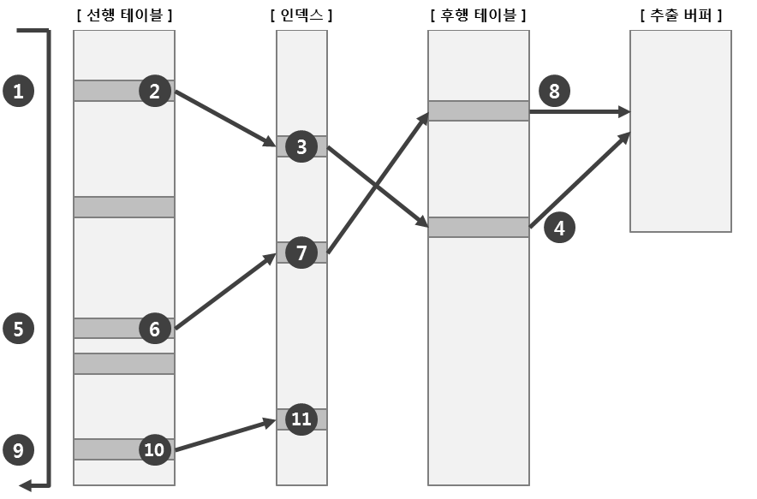
2. SQL 작성 고려사항
SQL 작성가이드
2.2 조인의 종류와 특징
2.2.1 NL(NESTED LOOPS) 조인
① 선행 테이블에서 조건을 만족하는 첫 번째 행 검색 → 선행 테이블에 주어진 조건을 만족하지 않는 데이터는 필터링
② 선행 테이블의 조인 컬럼을 가지고 후행 테이블에 조인 조건절을 만족하는 행 검색 시도 → 조인 시도
③ 후행 테이블의 인덱스에서 선행 테이블과의 조인 조건절을 만족하는 데이터 존재 여부 확인
④ 인덱스에서 추출한 레코드 식별자를 이용하여 후행 테이블을 액세스 → 인덱스 스캔을 통한 테이블 액세스
⑤ ~ ⑪ 앞의 작업 반복 수행

Slide 18
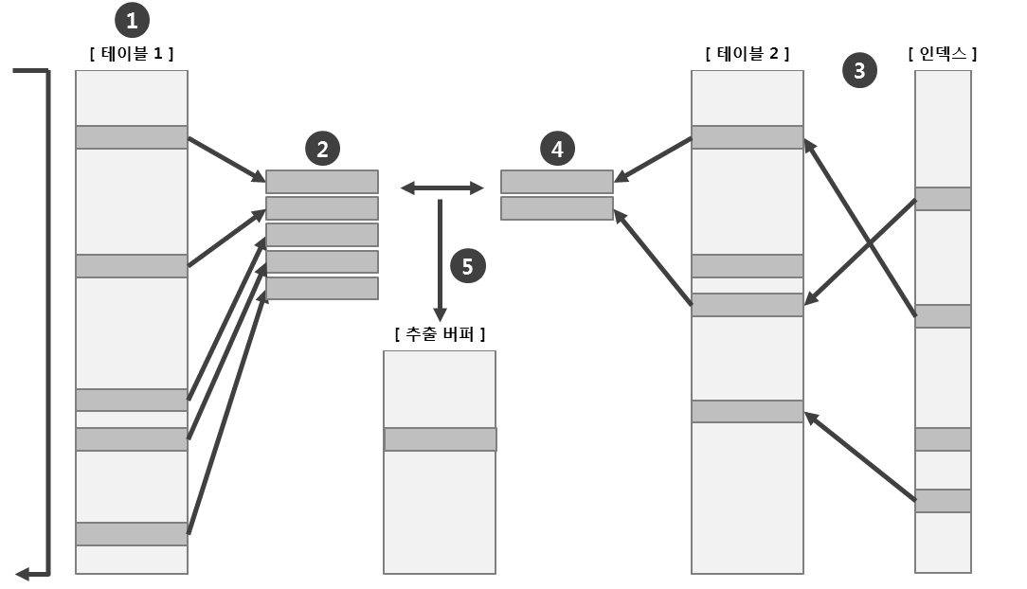
2. SQL 작성 고려사항
SQL 작성가이드
2.2 조인의 종류와 특징
2.2.2 SORT MERGE 조인
조인 컬럼을 기준으로 데이터를 정렬하여 조인 수행
NL 조인이 랜덤 액세스인 반면 Sort Merge 조인은 주로 스캔 방식으로 읽음(Sequential Read)
NL 조인에서 부담되는 넓은 범위의 데이터 처리 가능
정렬을 위해 사용하는 메모리 공간이 부족하면 성능이 떨어질 수 있음
대용량 조인 작업은 일반적으로 Hash 조인의 성능이 더 좋으나 Sort Merge 조인은 비동등 조인(Non-Equal Join)도 수행 가능

Slide 19
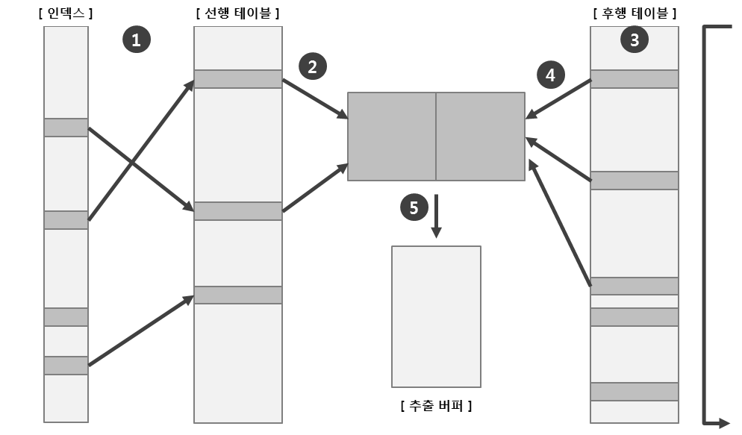
2. SQL 작성 고려사항
SQL 작성가이드
2.2 조인의 종류와 특징
2.2.3 HASH 조인
해싱 기법을 이용하여 조인 수행
조인 수행 테이블의 조인 컬럼을 기준으로 해시 함수를 수행하고 동일한 해시 값을 갖는 데이터들이 실제로 같은 값인지를 비교하면서 조인
Sort Merge 조인의 정렬 작업의 부담 해결

Slide 20
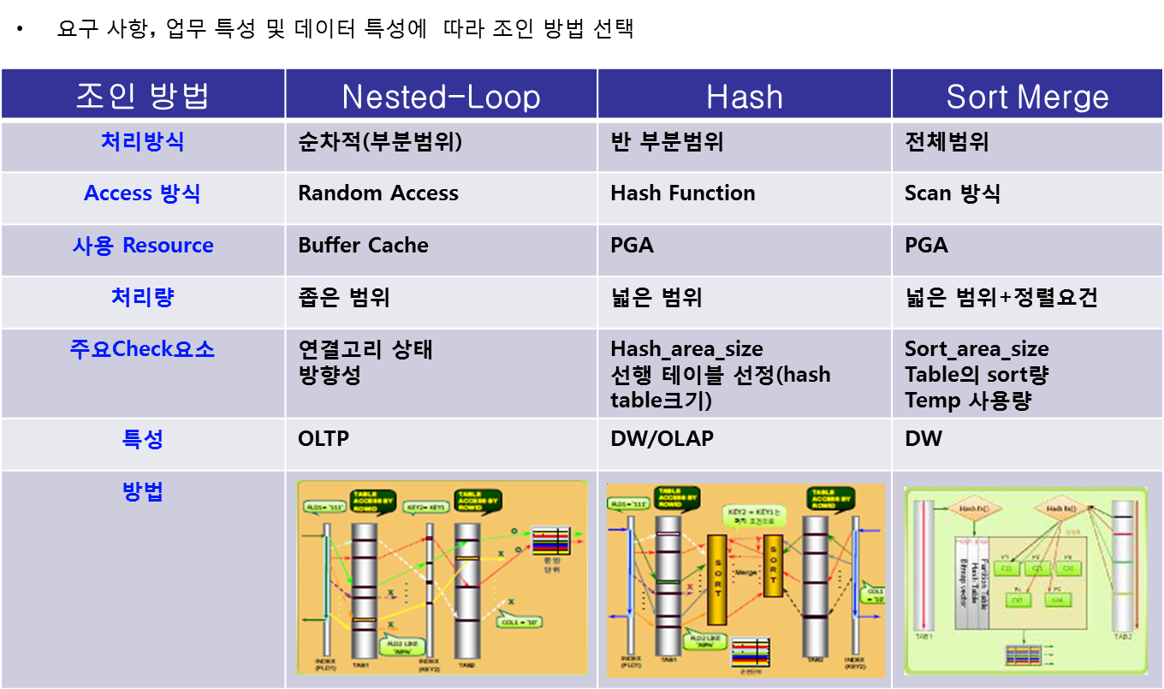
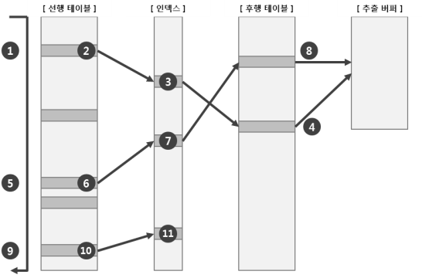

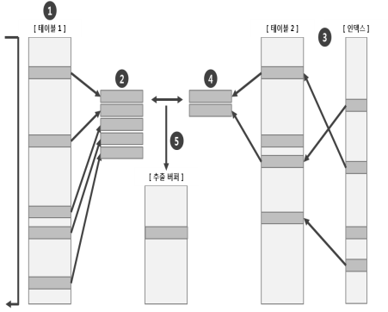
2. SQL 작성 고려사항
SQL 작성가이드
2.2 조인의 종류와 특징
2.2.4 조인 방법 요약

Slide 21
2. SQL 작성 고려사항
SQL 작성가이드
2.2 조인의 종류와 특징
2.2.5 조인 방법 선정
요구 사항, 업무 특성 및 데이터 특성을 고려한 조인 방법 선택이 필수

Slide 22
2. SQL 작성 고려사항
SQL 작성가이드
2.2 조인의 종류와 특징
2.2.6 조인 순서

Slide 23
2. SQL 작성 고려사항
SQL 작성가이드
2.2 조인의 종류와 특징
2.2.7 조인 연결 고리

Slide 24
2. SQL 작성 고려사항
SQL 작성가이드
2.3 Paging 처리
RONUM을 이용하여 부분범위 처리를 유도함으로써 대량 데이터에 대한 조회 시에도 화면 단위 만큼의 데이터만 먼저 처리하여 보여 주는 방식으로 성능 향상을 시키는 기법임
<select id="listTempBySearchCondition" parameterClass=“DocListVO" resultClass=“DocListVO">
SELECT /* [ApvlDocList-SQL-Oracle.xml] com.enrise.office.apvl.workflow.service.impl.ApvlDocListDAO.selectPendingList */
MULTI_DOC_ID multiDocId,
APLINE_ID aplineId,
DOC_TITLE docTitle
FROM
(SELECT ROWNUM AS RNUM, T.*
FROM
( SELECT MD.MULTI_DOC_ID,
AL.APLINE_ID,
DOC_TITLE
FROM MULTI_DRAFTDOCUMENT MD, FORM_LIST FL, FORM_CLASS FC, APPROVALLINE AL
ON item.REGISTER_ID = usr.USER_ID
WHERE WHERE MD.MULTI_DOC_ID = AL.MULTI_DOC_ID
AND MD.FORM_ID = FL.FORM_ID
AND MD.AUDIT_RESULT_YN = 'N'
AND FL.CLASS_ID = FC.CLASS_ID
ORDER BY MD.DRAFT_DT $sortType$, DOC_TITLE ASC
) T
<![CDATA[
WHERE ROWNUM <= #endIndex# /* 종료 */
)
WHERE RNUM > #startIndex# /* 시작 */
]]>
</select>
중요) 전체 처리 결과 건수가 많은 경우 실질적인 내부 SQL은 부분범위 처리에 적합하게 작성해야 함
→ 전체 범위처리가 필요한 AVG, SUM, COUNT 등 그룹함수 및 DISTINCT, UNION ALL 등 집합연산 사용 자제
→ ORDER BY 칼럼의 인덱스 구성

Slide 25
2. SQL 작성 고려사항
SQL 작성가이드
2.4 조건에 따른 동적 SQL 생성
조건에 따라 하나의 DAO 메소드로 여러 유형의 SQL을 수용할 수 있어 생산성 향상에는 크게 도움이 되지만 DB 측면에서는 관리 및 성능적인 이슈가 빈번히 발생할 수 있으므로 제한적으로 주의하여 사용해야 함
….. <생략> ……
WHERE B.USER_ID = #userId#
AND B.FOLDER_ID = #folderId#
<isNotEmpty property="myVcardFlag">
AND A.VISITINGCARD_GROUP_ID IN (SELECT VISITINGCARD_GROUP_ID
FROM IKEP4_VC_VISITINGCARD
WHERE VERSION = 0
AND REGISTER_ID = #userId#)
</isNotEmpty>
<isNotEmpty property="searchWord">
<isEqual property="searchColumn" compareValue="USER_NAME">
AND ( UPPER(A.USER_NAME) LIKE CONCAT('%', UPPER(#searchWord#), '%')
OR UPPER(A.USER_NAME_READ) LIKE CONCAT('%', UPPER(#searchWord#), '%') )
</isEqual>
<isEqual property="searchColumn" compareValue="COMPANY_NAME">
AND UPPER(A.COMPANY_NAME) LIKE CONCAT('%', UPPER(#searchWord#), '%')
</isEqual>
<isEqual property="searchColumn" compareValue="MOBILE">
AND A.MOBILE LIKE CONCAT('%', #searchWord#, '%')
</isEqual>
<isEqual property="searchColumn" compareValue="MAIL">
AND UPPER(A.MAIL) LIKE CONCAT('%', UPPER(#searchWord#), '%')
</isEqual>
</isNotEmpty>

Slide 26
2. SQL 작성 고려사항
SQL 작성가이드
2.4 조건에 따른 동적 SQL 생성
조건에 따라 하나의 DAO 메소드로 여러 유형의 SQL을 수용할 수 있어 생산성 향상에는 크게 도움이 되지만 DB 측면에서는 관리 및 성능적인 이슈가 빈번히 발생할 수 있으므로 제한적으로 주의하여 사용해야 함

Slide 27
3. 배치 SQL가이드
SQL 작성가이드
배치처리의 특징
대용량 데이터 처리함
처리가 오래 걸림
처리 프로그램 로직이 복잡함
…..
효율적인 처리방안
단일 SQL 처리
테이블 FULLSCAN 및 HASH조인
테이블 파티셔닝
병렬 처리

Slide 28
3. 배치 SQL가이드
SQL 작성가이드
3.1 단일 SQL 처리
배치 수행 시 대량 건을 반복적으로 Looping 처리하는 구조를 가능한 하나의 SQL로 일괄 처리하는 방식으로 작성
조건 확인 등을 위한 Loop 내부 SELECT는 조인 또는 IN, EXISTS 등을 사용하여 하나의 SELECT문에서 처리
배치 프레임웍을 사용할 경우 대량 건의 처리 시에 사용을 검토
[LOOPING 반복 처리]
[단일 SQL 작성]
DECLARE CURSOR CUR_1 IS
SELECT … FROM A …
BEGIN
FOR … LOOP
FETCH ….
SELECT …. FROM B ….
IF …. THEN
INSERT INTO C ….
FI
END FOR
END
INSERT /* SQL_ID */
INTO C …
SELECT …
FROM B
WHERE …
AND EXISTS (SELECT … FROM B … )
INSERT /* SQL_ID */
INTO C …
SELECT …
FROM A, B
WHERE A.COL = B.COL
AND ….

Slide 29
3. 배치 SQL가이드
SQL 작성가이드
3.2 테이블 Fullscan 및 Hash Join
대량 데이터 처리 시에는 인덱스를 경유한 테이블 액세스가 처리 성능을 저하시킴 (Random Access)
대량 데이터 처리의 경우 Nested Loop 조인은 비효율적이므로 대량 처리에 적합한 Hash 조인 또는 Merge Sort 조인으로 처리함
조건절을 만족하는 처리 대상 건수를 고려하여 SQL 작성 시 예외적으로 힌트를 사용함
SELECT /* SQL ID: ……………………..*/
/*+ FULL(BSR316L) FULL(BSR001M) USE_HASH(BSR316L BSR001M) */
ACRS_YMD
, OVDU_DCD
, BRCD
FROM TB_RBT_BSR316L BSR316L
, TB_RBT_BSR001M BSR001M
WHERE 조건절

Slide 30
3. 배치 SQL가이드
SQL 작성가이드
3.3 테이블 파티셔닝
일/월단위 등의 데이터 적재 후 가공 또는 집계 작업이 많은 테이블은 기준 일자 칼럼으로 파티션을 적용함
인덱스가 없더라도 전체 범위가 아닌 기준일 구간에 속한 파티션만 처리하므로 대용량 데이터 처리에 필요함
(Partition Pruning 효과)
SQL 작성 시 기준일자 칼럼의 조건이 반드시 포함되어야 함
일반 테이블 A
파티션 테이블 B
SELECT COLUMN_LIST
FROM TABLE
WHERE YYYYMM = ‘201307'
2013년08월
2013년07월
2013년06월
2013년05월
2013년08월
2013년07월
처리결과
2013년06월
공통 조건
조회 칼럼 YYYYMM
테이블 FULLSCAN 처리
2013년05월
처리결과
…..
…..

Slide 31
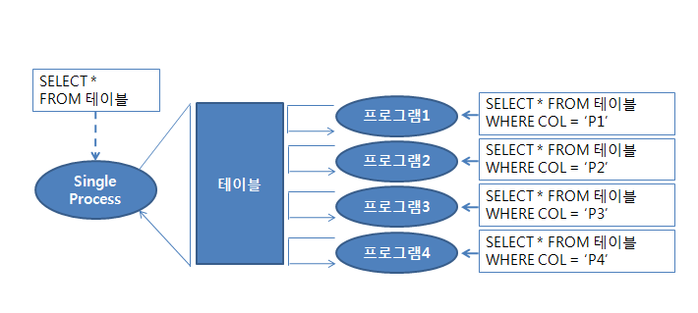
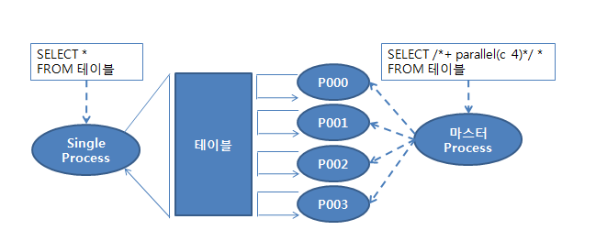
3. 배치 SQL가이드
SQL 작성가이드
3.4 병렬 처리
대용량 데이터를 주어진 시간에 효율적으로 처리하기 위해서는 병렬처리가 필요함
병렬처리 방식은 배치 업무 및 처리할 데이터 크기에 따라 선택함
1) 병렬 프로그램 방식
배치 프로그램을 분할하여 동시에 수행하는 방식
매우 대용량의 처리에 적합하며, 처리할 대용량 데이터가 균등하게 파티션으로 나눠져야 함
오류 시 단위 작업 별로 재작업이 가능함
예) 카드사 청구작업 등
2) SQL 병렬 처리 방식
대용량 처리 SQL에 PARALLEL 힌트를 사용하여 병렬처리 하는 방식
하나의 프로그램으로 쉽게 병렬처리를 할수 있으나 부작용이 많으므로 개발 시에는 사용을 제한함
배치 성능개선이 필요한 케이스에만 DBA 검토 후 사용

Slide 32
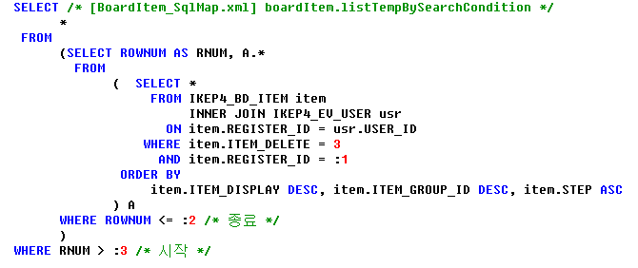
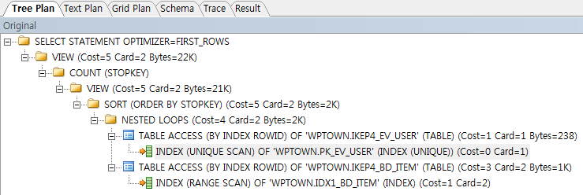
4. 기타
SQL 작성가이드
4.1 SQL 실행 계획 보는 방법
4,1.1 실행 계획 보는 간략한 예시
실행계획을 활용하여 SQL문의 실행 경로를 파악하고, SQL문의 성능척도로 활용할 수 있다. 테이블의 조회 또는 조인 방법, 접근 순서, 형태, 사용되는 인덱스 등의 정보를 확인할 수 있다.
맨 안쪽부터 바깥 쪽으로, 위에서부터 아래의 순서로 읽음

Slide 33
4. 기타
SQL 작성가이드
4.1 SQL 실행 계획 보는 방법
4.1.2 Access Path(액세스 경로)
SQL문장 실행계획 중 가장 흔하게 볼 수 있는 액세스 경로(Access Path)

